Slide 1
VOTRE SUJET: « CONFIGURATION DU SERVEUR DNS ET DHCP SOUS LINUX » Groupe N°20
Séminaire SE I & II 2021-2022
BOLUKA | OTSHUDI | Ketsia
KALENGA | WA-KAMANDA | Anthonio
KAMUNA | MAYONG | Donatienne
LUWAWA | NAMATA | Glody
MBUYU | MALOBA | Jonathan
MUBARAKA | GEMBESSE | Ç’arrive
MUKE | DIBAKALA | Adonaï
OSANGO | WALOKAMBA | Stanislas
PHOLO | KUELA | Jean
SUAKA | TSHINIONGA | Glodi

Slide 2
Plan
Notre Projet consiste à configurer le serveur DNS et DHCP sous Linux.
Les serveurs DNS et DHCP sont essentiels pour assurer le bon fonctionnement et la connectivité des appareils sur un réseau d’entreprise.

Slide 3
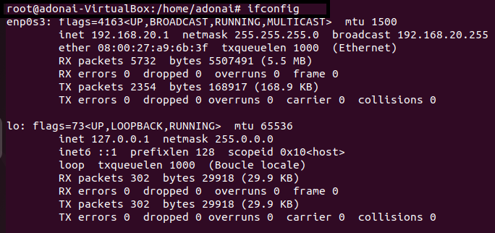
SERVEUR DNS
Nous commençons par l’installation du package bin9 en utilisant la commande :
Une fois l’installation faite nous devons obtenir le nom de l’host qui n’est rien d’autre que le nom de la machine en utilisant la commande :
Nous devons vérifier l’adresse IP de la machine en utilisant la commande :
On remarque que la machine n’a pas d’adresse IP et par conséquent nous devons lui en créer une enn utilisant la commande :
Avec le nom de l’interface enpOse3

Slide 4
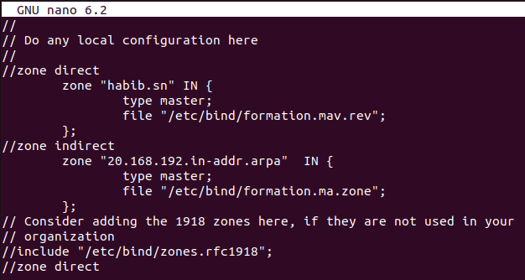
Une fois l’adresse IP crée, nous devons maintenant configurer le nom du domaine pour cette adresse IP.
Vérifier le fichier de résolution qui donne le nom du domaine en adresse IP en utilisant la commande :
Au niveau de la racine, nous tapons la commande « nano » suivie du nom du fichier de configuration DNS de notre projet qui est « named.conf.local.
Une fois que nous sommes dans le fichier de configuration qui se présente comme suit :
Nous devons copier le fichier en utilisant la commande :

Slide 5
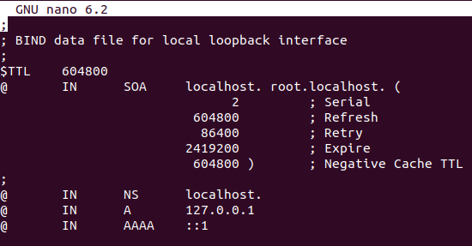
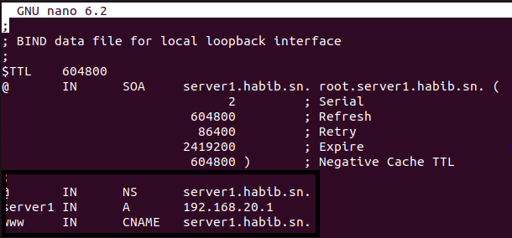
Pour pouvoir afficher le fichier copier pour y apporter les modifications nécessaires nous tapons la commande : « nano direct » et le fichier se présentera de la manière suivante :
Nous devons modifier le nom du serveur ainsi que l’adresse IP :
On fait la copie du fichier direct en utilisant la commande : « cp direct inverse »

Slide 6
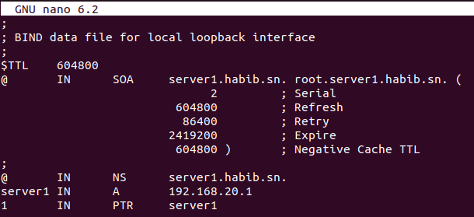
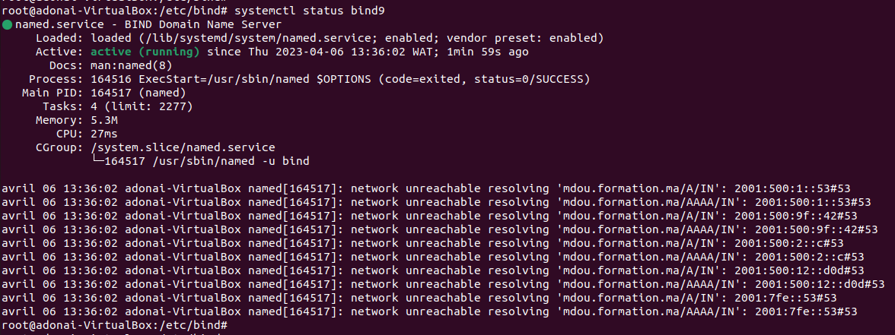
On ouvre le fichier inverse qui contient le même contenue que le fichier direct pour y apporter une dernière modification :
On redémarre le système en utilisant la commande :
On l’active maintenant pour voir si la configuration de notre serveur a été fait :

Slide 7

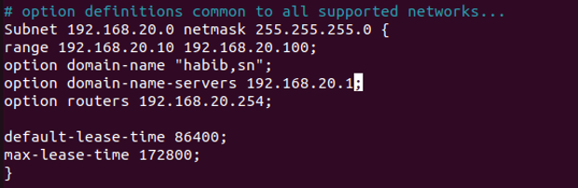
SERVEUR DHCP
Nous commençons par l’installation du packages « Isc-dhcp-server » pour le serveur DHCP avec la commande :
N.B : Cette commande ne s’exécute que quand nous sommes connectés en tant que super utilisateur et on doit aussi s’assurer que la configuration réseau ou le mode d’accès est sous NAT.
Une fois que l’installation est finie, nous devons changer le mode d’accès et se connecter en Réseaux interne pour avoir une communication entre la machine cliente et le serveur.
On change d’interface en utilisant la commande :
Ouvrons maintenant le fichier de configuration pour ajouter les informations essentielles du paramétrage de configuration du serveur DHCP en utilisant la commande :
Voici les informations ajouter :

Slide 8
On doit maintenant configurer une adresse IP, mais nous devons vérifier premièrement si le serveur ne dispose pas déjà d’une adresse IP.
La vérification est faite à l’aide de la commande : « ifconfig »
Pour notre serveur après vérification nous avons remarquer qu’il n’avais aucune adresse IP, pour ce faire nous allons lui en a attribuer un avec la commande :
Voici les informations fournie :
Inet 192.168.20.1 : l’adresse du serveur
Netmask 255.255.255.0 : la masque de sous réseaux
Broadcast 192.168.20.255 : l’adresse de diffusion
On peut maintenant redémarrer le service en utilisant la commande :
Sans oublier le fichier de résolution pour fixer l’adresse du serveur et le nom du domaine en utilisant la commande :
Démarrons maintenant notre serveur DHCP :

Slide 9
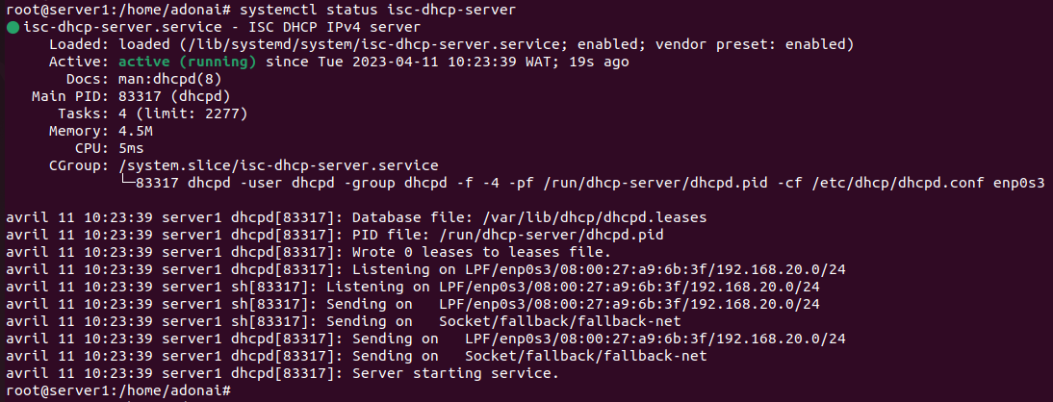
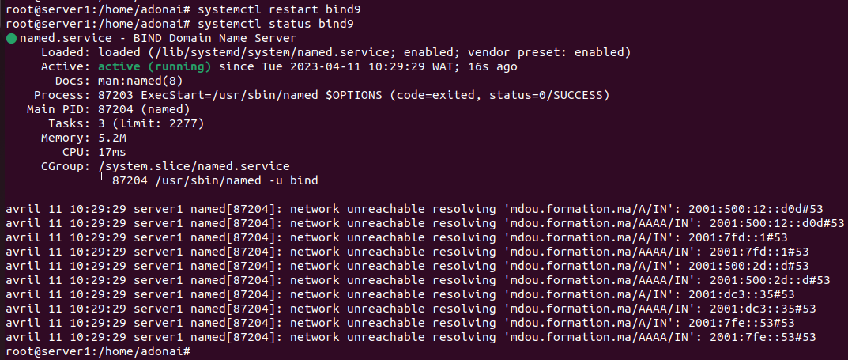
Voici ce que ça donne :
On démarre aussi le serveur DNS :

Slide 10
Merci de votre attention

